Slide 1


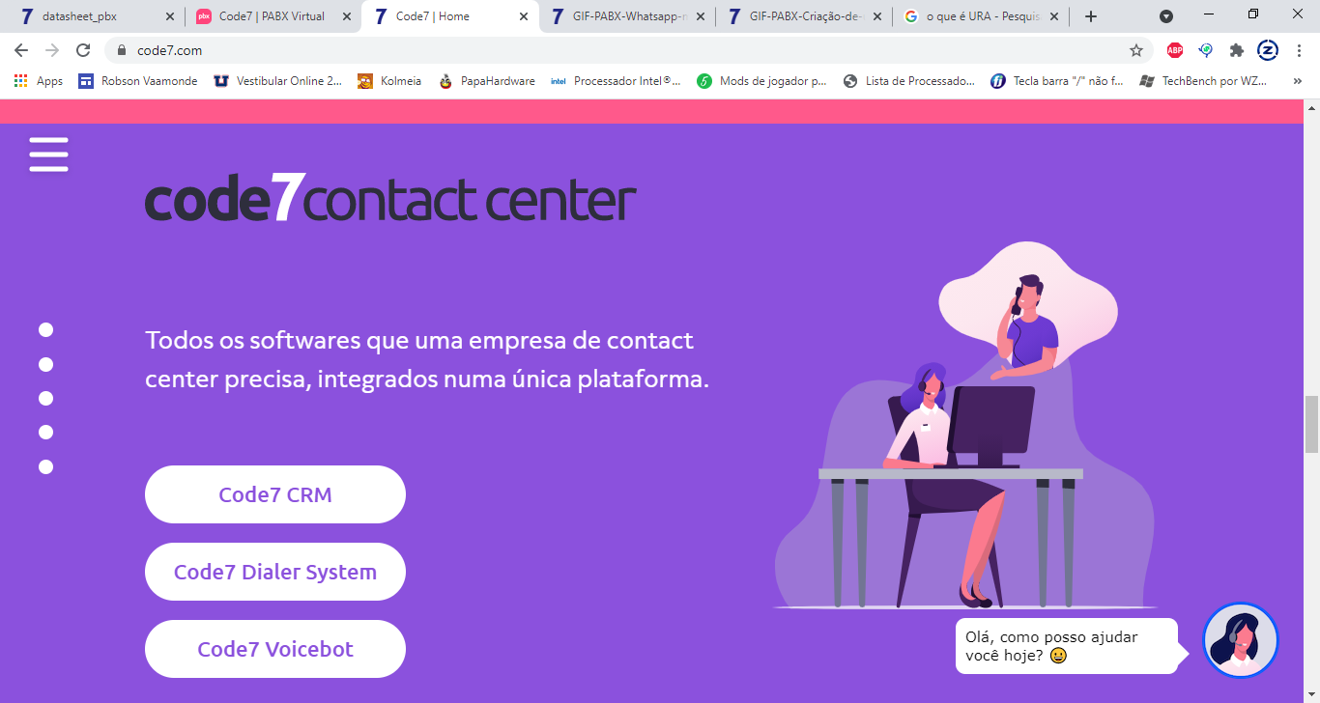
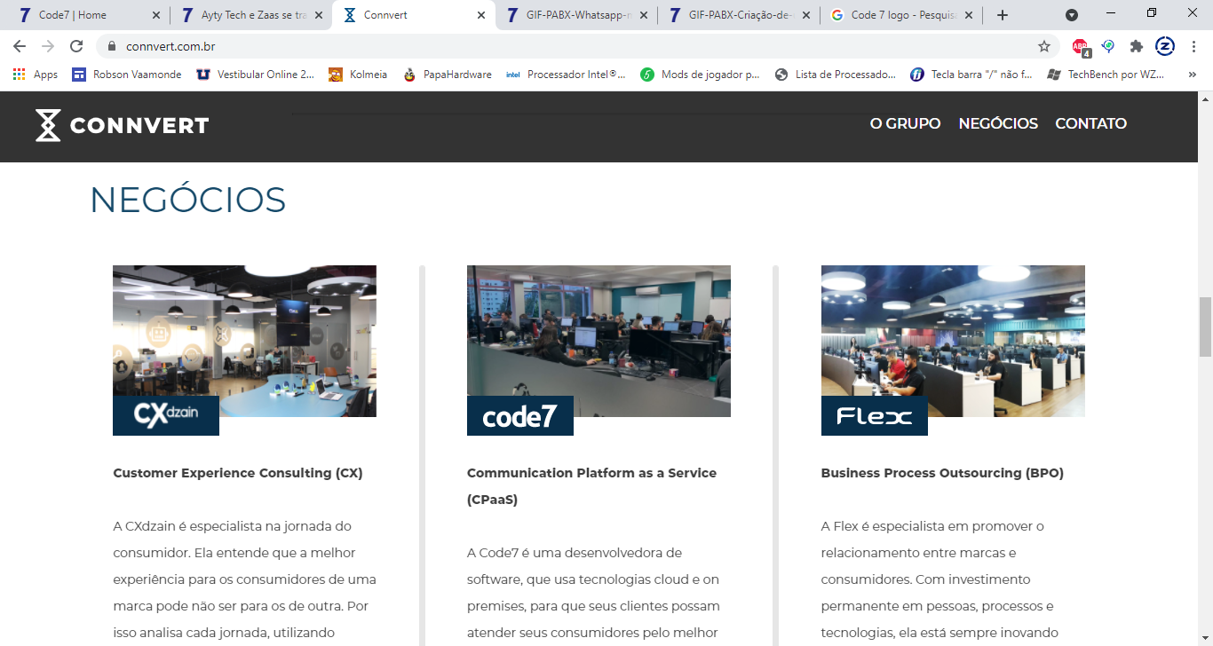
Umas das empresas do Grupo CONNVERT.
Maxswell Sousa Diniz- Técnico em informática- Senac Tatuapé Tarde
A hoje mesmo. Code7 nasceu da união de competências e tecnologias líderes na gestão de relacionamentos do Grupo CONNVERT , consolidando os códigos proprietários de três companhias diferentes para criar a plataforma de soluções mais completa do mercado.
Somos especialistas em Relacionamento e Engajamento de Clientes. E com a nossa ajuda, você também pode ser. Oferecemos tecnologia, conhecimento e soluções de ponta a ponta para comunicação com clientes, seja qual for o tamanho da sua necessidade. Conheça as soluções Code7 e descubra o que as tecnologias do futuro podem fazer pelo seu negócio. www.code7.com / www.connvert.com.br

Slide 2
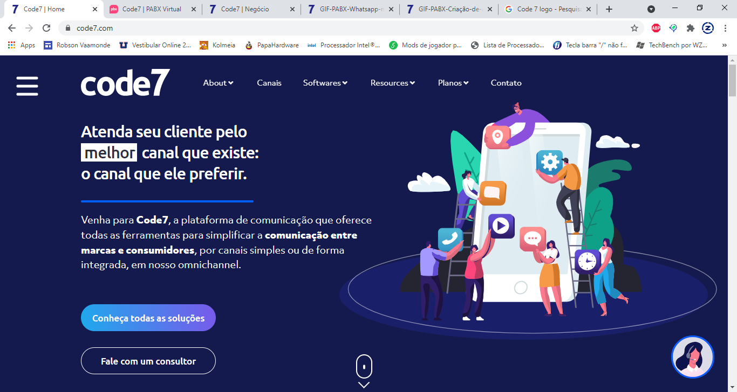

Slide 3
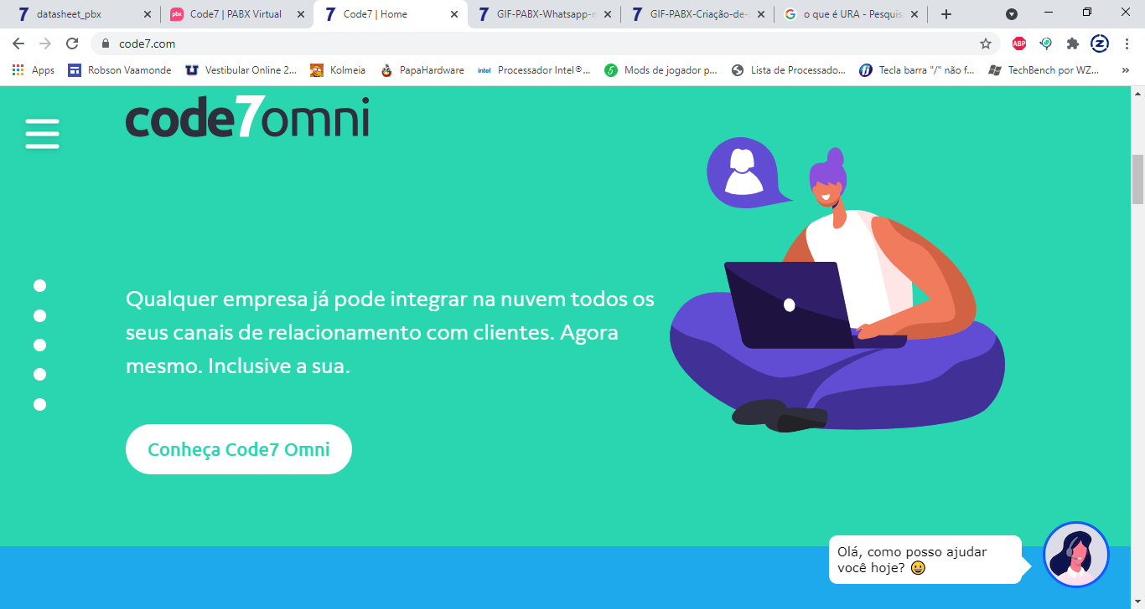
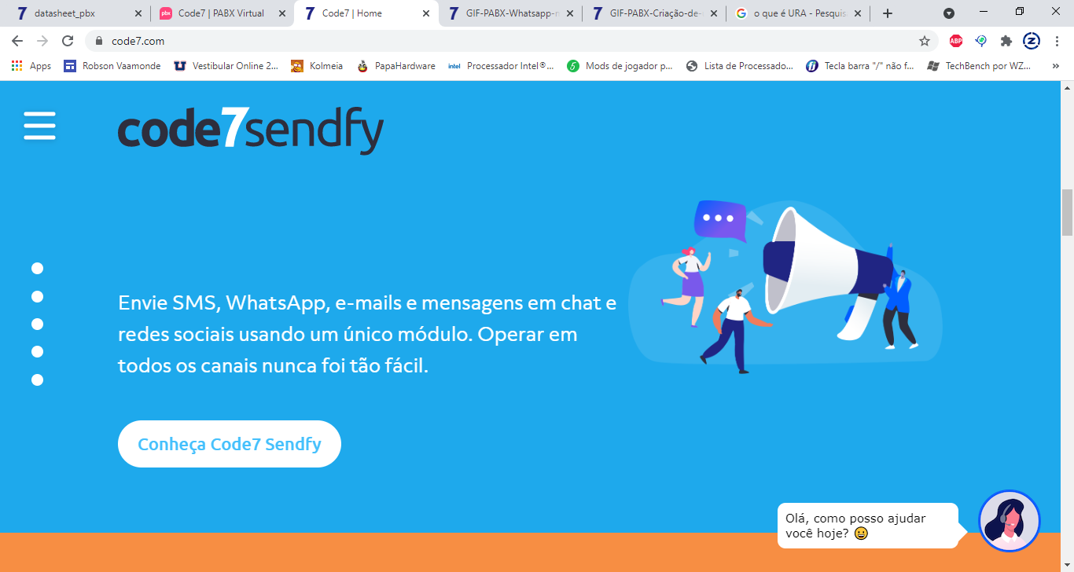
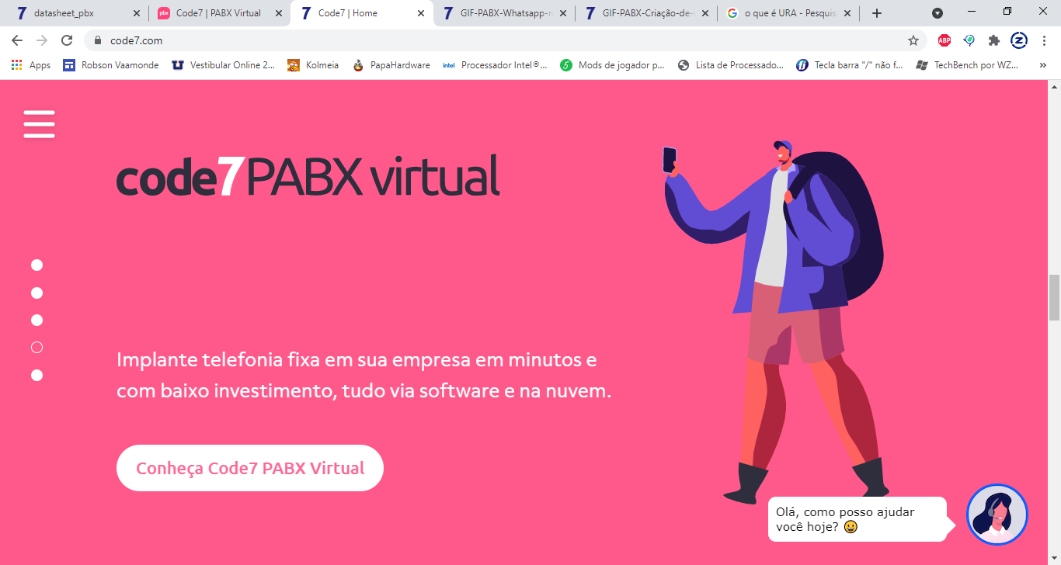
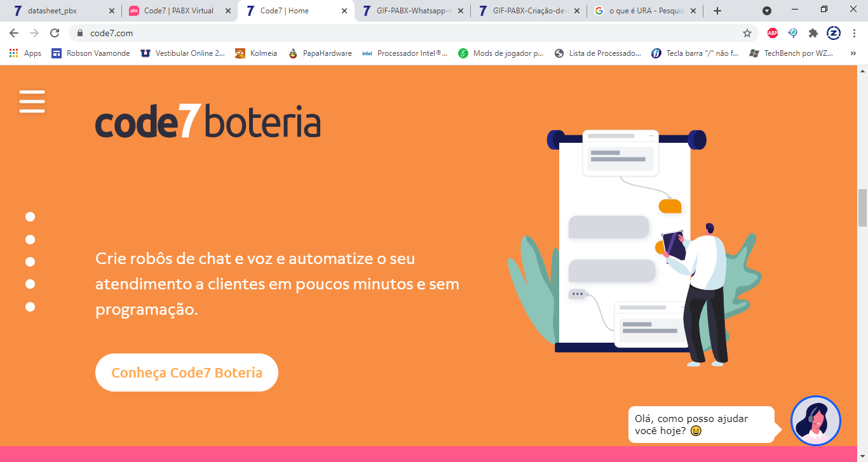


Clientes contratantes
Da Boteria

Slide 4
Umas das Ferramentas Inovadoras.
Maxswell Sousa Diniz- Técnico em informática- Senac Tatuapé Tarde

Slide 5
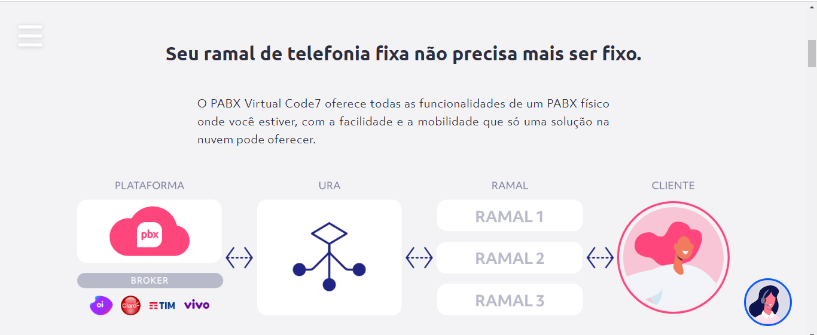
Maxswell Sousa Diniz- Técnico em informática- Senac Tatuapé Tarde

Slide 6
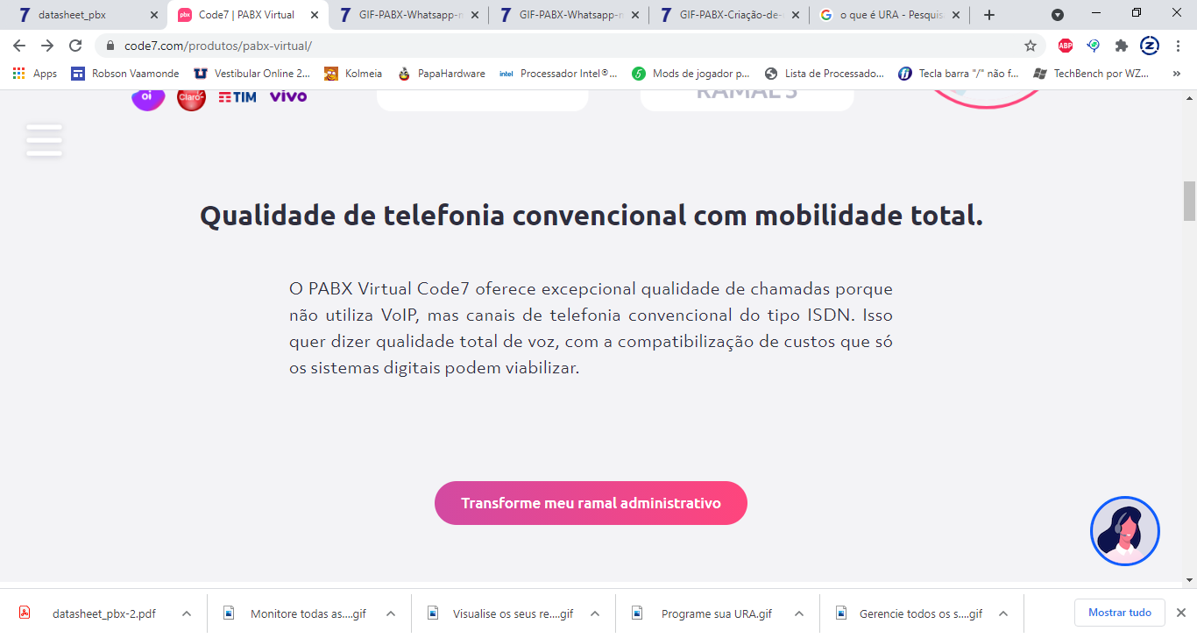
Maxswell Sousa Diniz- Técnico em informática- Senac Tatuapé Tarde

Slide 7
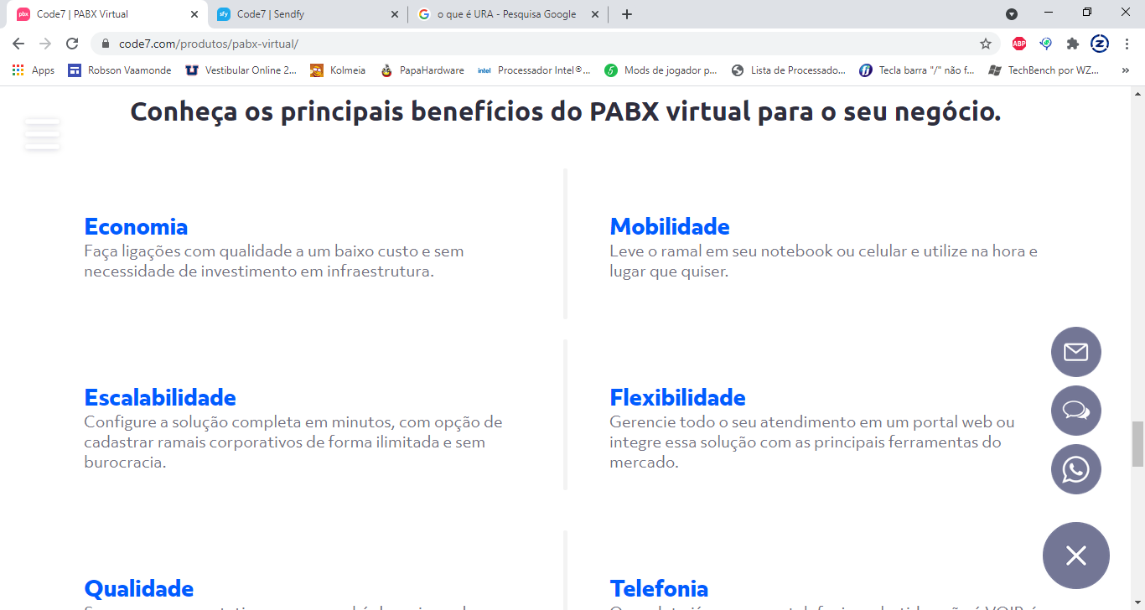
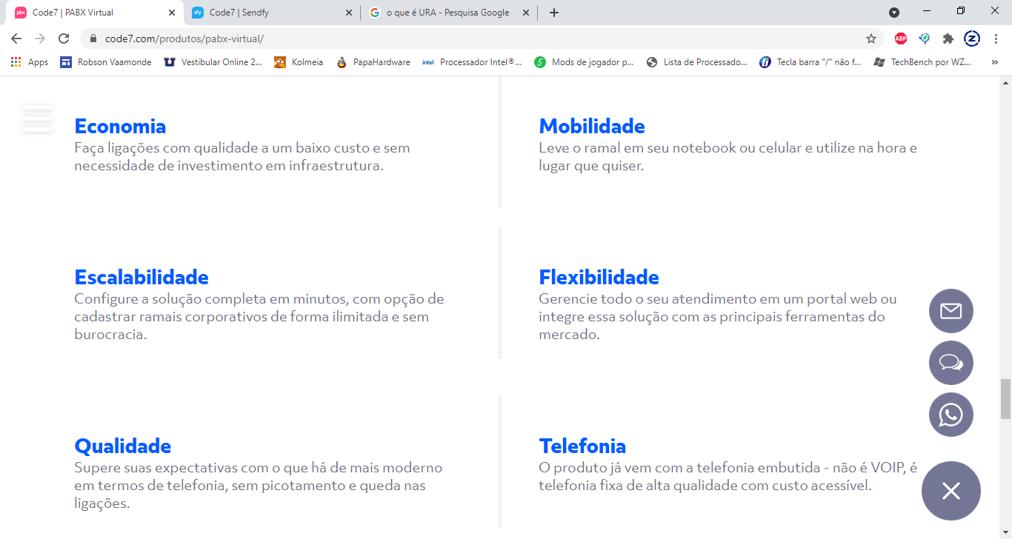
Maxswell Sousa Diniz- Técnico em informática- Senac Tatuapé Tarde

Slide 8
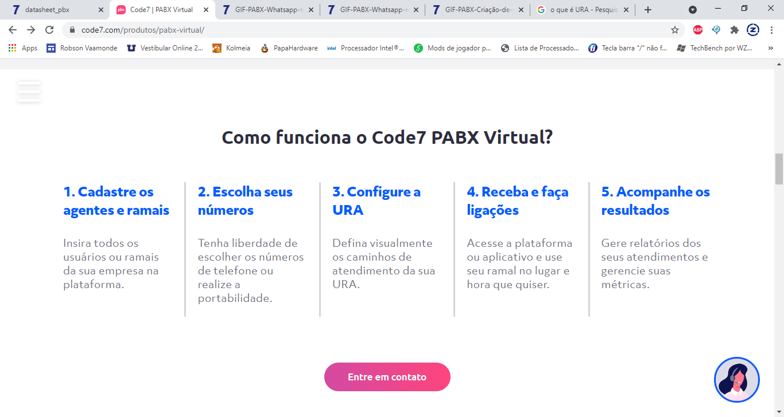
Maxswell Sousa Diniz- Técnico em informática- Senac Tatuapé Tarde

Slide 9
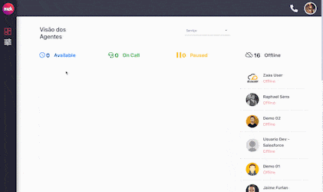
Faça e receba ligações em um softphone virtual
Maxswell Sousa Diniz- Técnico em informática- Senac Tatuapé Tarde

Slide 10
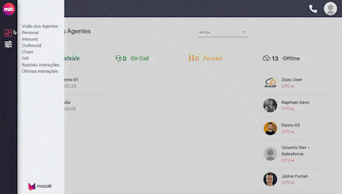
Maxswell Sousa Diniz- Técnico em informática- Senac Tatuapé Tarde
Tenha visão de seus agentes em uma única tela, cadastre ou exclua usuários em segundos.

Slide 11
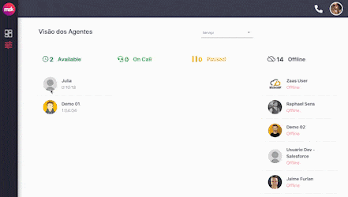
Gerencie todos os seus números em um painel simples e unificado.
Maxswell Sousa Diniz- Técnico em informática- Senac Tatuapé Tarde

Slide 12
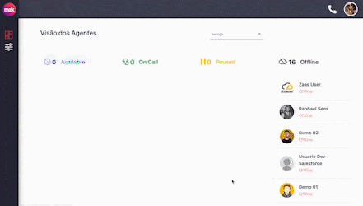
Cadastre ramais administrativos ilimitados e obtenha quantos números precisar.
Maxswell Sousa Diniz- Técnico em informática- Senac Tatuapé Tarde

Slide 13
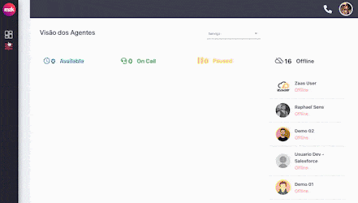
Programe sua URA de entrada e de espera apenas arrastando e soltando módulos.
Maxswell Sousa Diniz- Técnico em informática- Senac Tatuapé Tarde
Unidade de Resposta Audível URA, também chamado de IVR, talker ou atendente eletrônica é um equipamento para um call center que provê serviços automáticos para os clientes que ligam como responder a dúvidas e fornecer informações sem a intervenção de um atendente.

Slide 14
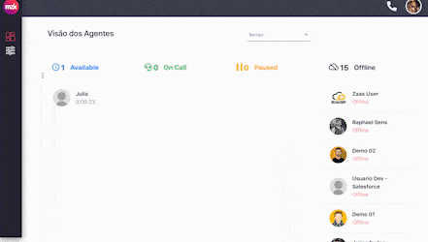
Visualize seus resultados em tempo real.
Maxswell Sousa Diniz- Técnico em informática- Senac Tatuapé Tarde

Slide 15

Monitore todas as gravações de ligações e histórico de atendimento.
Maxswell Sousa Diniz- Técnico em informática- Senac Tatuapé Tarde

